Slide 1
연습문제 5-1
함형준

Slide 2
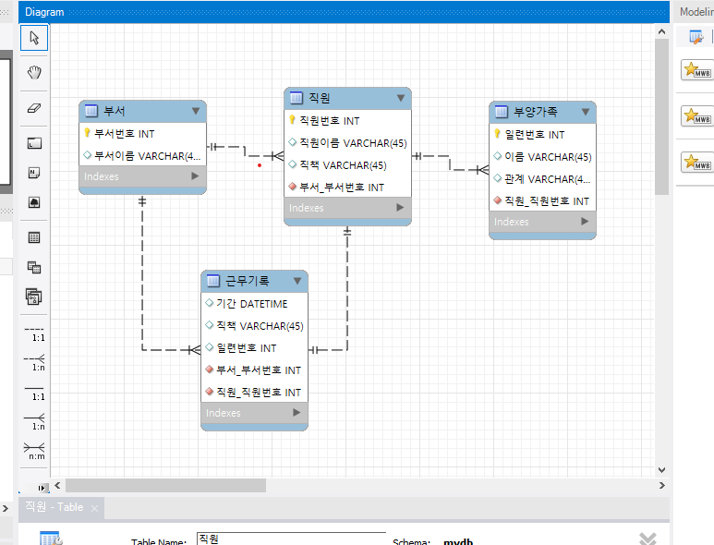
1번

Slide 3
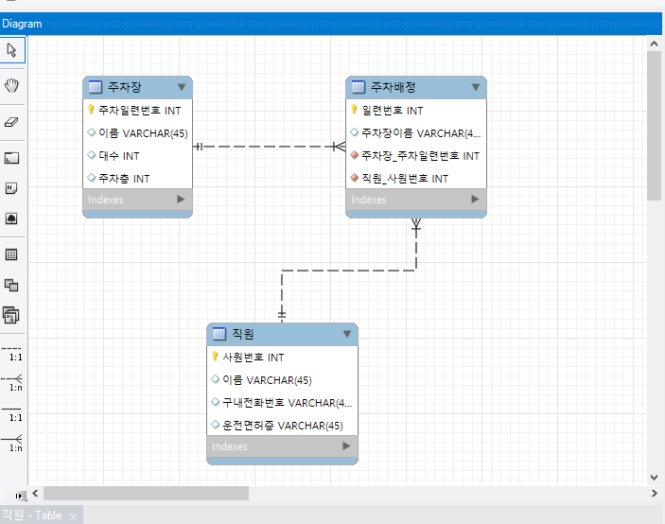
2번

